Slide 1
Niveau 1 · Deel 05
Domain-Driven Design — deel 5
Entity en value object: identiteit versus waarde — Niveau 1: fundament · voorbereiding op de iSAQB Advanced-module DDD

Slide 2
Terugblik deel 4
Het model versus de implementatie: kaart en terrein
Openstaande vraag: is dit dossier hetzelfde dossier als gisteren?

Slide 3
Twee brieven bevatten precies hetzelfde bedrag: € 842,17.
Zijn dat twee keer hetzelfde bedrag,
of twee verschillende bedragen die toevallig gelijk zijn?
En verandert je antwoord bij twee dossiers met identieke gegevens?
*(Antwoorden op de flap. We komen er aan het eind van dit deel op terug.)*

Slide 4
Waar we het over gaan hebben
Wat identiteit is, en wat waarde is
De test die het onderscheid scherp maakt
Wat er misgaat als je het verwisselt
Het objectkeuzeblad

Slide 5
De casus
Willemijn brengt twee dossiers mee: 5216 en 5217.
Allebei een wijziging. Geen van beide voelt hetzelfde.

Slide 6
Dossier 5216
Adreswijziging na verhuizing.
"Niemand vroeg zich af of dat nog steeds dezelfde mevrouw was.
Natuurlijk was ze dat." — Willemijn Brugman

Slide 7
Dossier 5217
Naamswijziging na hertrouwen.
"Zij is dezelfde persoon die recht heeft op de uitkering,
ook al is haar naam anders." — Willemijn Brugman

Slide 8
Daans vraag
Als een rekenregel wijzigt en het bedrag wordt herberekend —
is dat dan dezelfde partnervaststelling met een nieuw bedrag,
of een nieuwe vaststelling?

Slide 9
"Dat voelt anders dan het adres.
Als het bedrag verandert, is de vaststelling zelf
toch niet meer hetzelfde?"
— Rutger Zeeman

Slide 10
"Als er ooit een bezwaar komt tegen een oud bedrag,
moet ik kunnen aanwijzen: dit was de vaststelling
van destijds, met dít bedrag, op díe datum."
— Saïda Fontein

Slide 11
De kernvraag
Telt dit object door wie of wat het is,
of door wat erin staat?

Slide 12
Entity
Een object met een eigen, blijvende identiteit,
los van de waarden die het op enig moment bevat.
Twee entity's met dezelfde gegevens: nog steeds twee dingen.
Eén entity, alle gegevens gewijzigd: nog steeds hetzelfde ding.

Slide 13
Value object
Een object dat volledig wordt bepaald door zijn waarden,
zonder eigen identiteit.
Twee value objects met dezelfde inhoud: hetzelfde ding.
Inhoud gewijzigd: geen aangepast exemplaar, maar een nieuw ding.

Slide 14
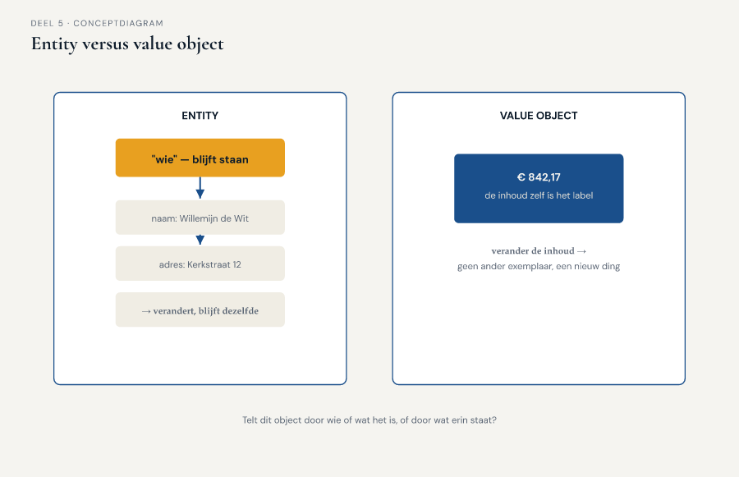
Figuur 5-1
Een entity met een label "wie" dat blijft staan terwijl de inhoud verandert, naast een value object waarbij de inhoud zelf het label is

Slide 15
Test 1
Zijn twee objecten met identieke gegevens
tóch twee verschillende dingen,
of gewoon hetzelfde ding, twee keer opgeschreven?

Slide 16
Test 2
Is er een zinvolle vraag:
"is dit nog hetzelfde exemplaar als gisteren,
ook al is de inhoud gewijzigd"?

Slide 17
Wat het onderscheid bepaalt
Gelijkheid — op identiteit vergelijken, of op inhoud
Verandering — blijft zichzelf, of wordt iets nieuws
Herkenbaarheid over tijd — heeft een identificerend kenmerk nodig, of niet

Slide 18
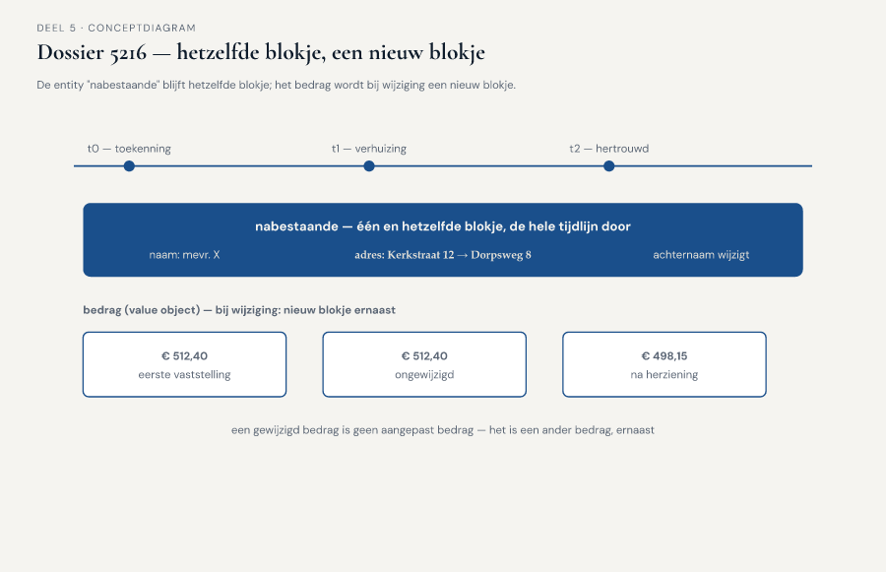
Figuur 5-2
Tijdlijn dossier 5216 — de entity blijft hetzelfde blokje, het bedrag wordt bij wijziging een nieuw blokje

Slide 19
De valkuil
"Het heeft een `id` in de database, dus is het een entity."
Dat is een technische aanwijzing. Geen domeinredenering.

Slide 20
De werkvorm van dit deel
Het objectkeuzeblad
Voor elk begrip: entity of value object — en waarom.

Slide 21
De vier vragen
Zijn er twee identieke exemplaren die tóch verschillend behandeld moeten worden?
Is er een zinvolle vraag "is dit nog hetzelfde na wijziging"?
Wat identificeert dit begrip, als het een entity is?
Wat gebeurt er als de inhoud wijzigt — aangepast, of vervangen?

Slide 22
Veld 5: het veld dat het verschil maakt
Als we dit begrip verkeerd om behandelen,
wat gaat er dan mis —
en wie merkt dat als eerste?

Slide 23
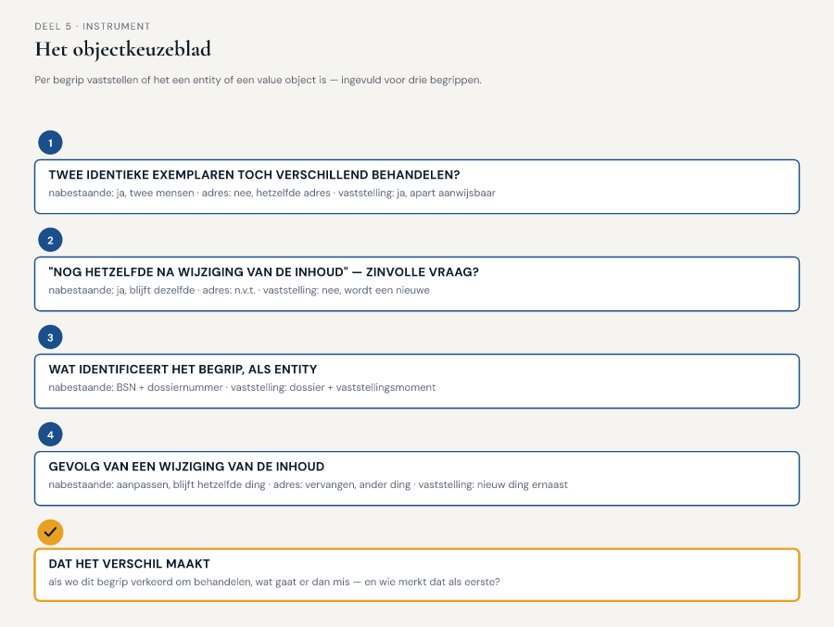
Figuur 5-3
Het invulblad — ingevuld voor drie begrippen uit dossier 5216 en 5217

Slide 24
De uitkomst
Nabestaande — entity (BSN + dossiernummer)
Adres — value object
Partnervaststelling — entity (dossier + vaststellingsmoment)

Slide 25
"Ik dacht dat 'entity' voor grote dingen was
en 'value object' voor kleine, onbelangrijke velden.
Het gaat niet om belangrijkheid —
het gaat om identiteit versus inhoud."
— Rutger Zeeman

Slide 26
De module
Rechtstreeks curriculumonderdeel: entity, value object
iSAQB Advanced-module DDD

Slide 27
Volgende keer
Deel 6 — het aggregate:
waar ligt de grens waarbinnen alles
in één keer consistent moet zijn?

